Slide 1
Requirements for using AI in a nutshell. Good technologies, good data and an even better culture. Use of data-driven technologies and data analysis using generative or classic AI. Architectures and solutions.
Ferenczi László
Data-Driven Solutions Expert
Notes:
Slide 1:
Hello mindenkinek
Jó, hogy ma itt látlak.
Ferenczi László vagyok, és nagyon izgatott vagyok, hogy beszélhetek a mesterséges intelligenciáról, és arról, hogy ez nagy változást hozhat a gyártásban.
Szerintem az AI nem csak egy divatszó.
Ez egy hatékony eszköz, amely segít jobb döntéseket hozni, gyorsabban.
De ahhoz, hogy működjön, meg kell értenünk, hogyan illeszkedik a mindennapi munkánkba.
Tehát ma áttekintjük, hogyan lehet az AI-t és az adatokat felhasználni munkamódszerünk javítására, megkönnyítve és hatékonyabbá téve munkánkat.
Ami az AI-t illeti, három dologra van feltétlenül szükségünk.
Először is megfelelő technológiára van szükségünk.
Ez magában foglalja azokat a rendszereket és eszközöket, amelyek lehetővé teszik a mesterséges intelligencia elvégzését.
Másodszor, jó adatokra van szükségünk.
Tiszta, pontos és naprakész adatok.
A mesterséges intelligencia csak annyira jó, amennyire az általa használt adat, tehát ha az adatok nem megbízhatóak, az AI nem lesz az.
Végül, és ami a legfontosabb, erős kultúrára van szükségünk.
Ez annyit jelent, hogy ugyanazon az oldalon kell lennünk, amikor az AI és az adatok használatáról van szó.
Ez nem csak az informatikai részleg felelőssége.
A vállalat vezetőitől a mérnökökön át a műhelyben dolgozókig mindenkinek meg kell értenie az adatok értékét és azt, hogy a mesterséges intelligencia hogyan segítheti őket a mindennapi feladataik során.

Slide 2

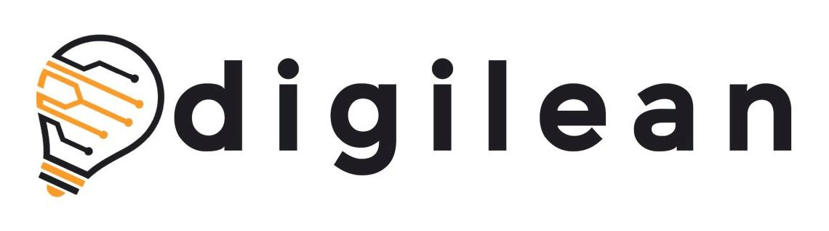
Define good objectives!
Objectives
Data
governance
Technology
Culture
Specific, Measurable, Accessable, Relevant and Time Specific
Notes:
Slide 2:
Mielőtt elkezdenénk dolgozni az AI-val, fontos egyértelmű célokat kitűzni.
Mit szeretnénk elérni, hogy az AI segítsen nekünk?
Például 10%-kal le akarjuk csökkenteni a gépek állásidejét?
Vagy talán a hibák csökkentésével szeretnénk javítani a termék minőségén?
Bármi legyen is a cél, annak konkrétnak és mérhetőnek kell lennie.
Például használja a SMART keretrendszert a célok meghatározásához!
Ezek az egyértelmű célok segítenek koncentrálni, és biztosítják, hogy AI-projektjeink valóban értéket képviseljenek.
Ha nem tűzzük ki ezeket a célokat a kezdetektől fogva, nem fogjuk tudni, hogy az AI segít-e vagy sem.

Slide 3
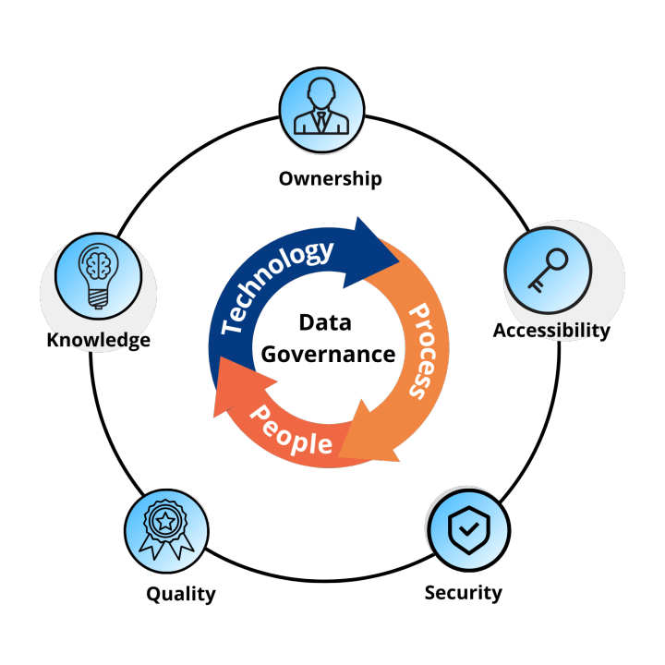
Use data governace!
Objectives
Data
governance
Technology
Culture
Notes:
Slide 3:
Ezután beszéljünk az adatkezelésről, amely az adataink kezeléséről szól.
Az adatok az üzemanyag, amely az AI-t működteti.
Ha az adatok rosszak, az AI rossz eredményeket ad nekünk.
Gondoskodnunk kell tehát arról, hogy adataink pontosak, rendszerezettek és biztonságosak legyenek.
A gyártásban az adatok sok különböző forrásból származnak, mint például gépek, érzékelők, gyártósorok.
Mindezen adatok kezelése kihívást jelenthet.
De ha bevált gyakorlatokat dolgozunk ki az adatkezeléssel kapcsolatban, akkor biztosíthatjuk, hogy mesterséges intelligenciaink mindig a lehető legjobb információkkal dolgozzanak.
Ez jobb döntéshozatalhoz és kevesebb hibához vezet.

Slide 4
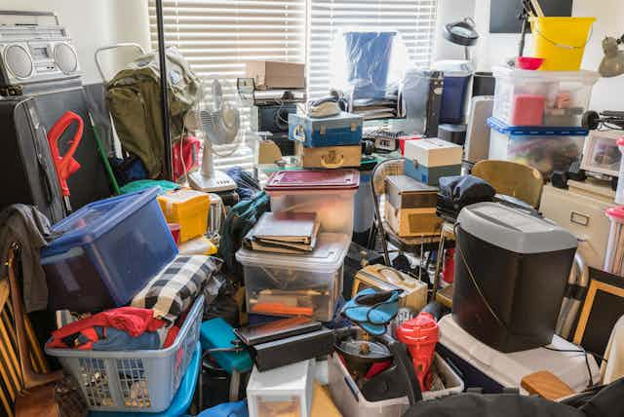
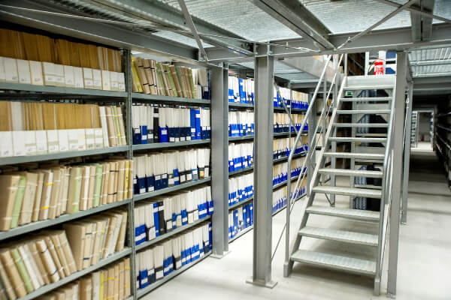
How is the health of your data?
Objectives
Data
governance
Technology
Culture
Notes:
Slide 4:
A bal oldali képen látható, hogyan tekintheti meg adatait az adatkezelés előtt, a jobb oldalon pedig azután.
Mit szeretsz?

Slide 5
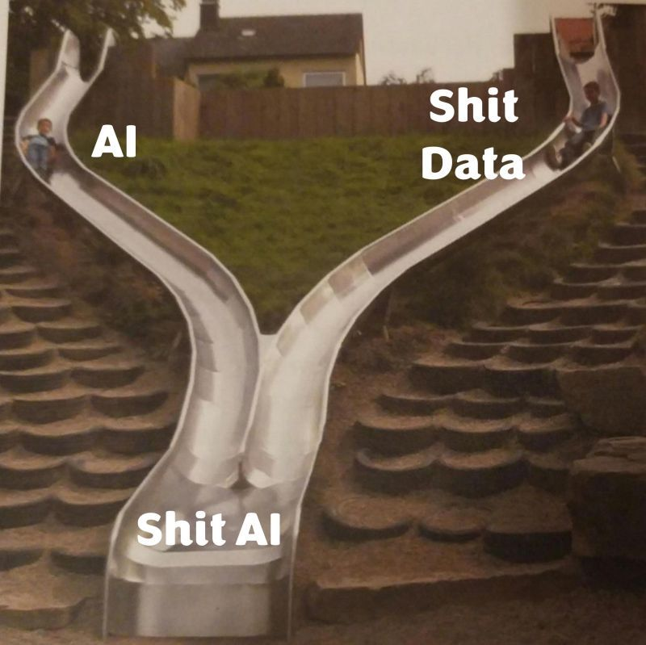
AI needs (very) good data!
Objectives
Data
governance
Technology
Culture
Notes:
Slide 5:
Az AI-nak nagyon jó adatokra van szüksége a hatékony működéshez.
Ez alapvető igazság az AI világában.
A jó adatok nem csak jót tesznek.
Minden mesterséges intelligencia-megoldás sikeréhez elengedhetetlen.
Amikor „jó adatokról” beszélünk, olyan adatokra gondolunk, amelyek pontosak, teljesek, következetesek és időszerűek.
Ha az AI modelljeinkbe betáplált adatok hibásak, az ezekből a modellekből nyert betekintések is hibásak lesznek.
Például a pontatlan adatok minőség-ellenőrzésre történő felhasználása azt eredményezheti, hogy hibás termékek jutnak el az ügyfelekhez, ami megnövekedett költségekhez és márkánk hírnevének károsodásához vezethet.
Emellett az adatok típusa is számít.
A gyártás során különféle típusú adatokat gyűjtünk, beleértve a szenzorokból származó numerikus adatokat, a naplók szöveges adatait, sőt a vizuális ellenőrzések képi adatait is.
Minden adattípus más-más célt szolgál, és ezek hatékony integrálása kulcsfontosságú az AI képességeinek maximalizálásához.
Annak érdekében, hogy mesterséges intelligenciánk a lehető legjobb adatokkal rendelkezzen, be kell fektetnünk az erős adatgyűjtési és -kezelési gyakorlatokba.
Ez magában foglalhatja az adatellenőrzési folyamatok végrehajtását, az adatforrásaink rendszeres auditálását, valamint annak biztosítását, hogy megbízható adatkezelési keretrendszerrel rendelkezzünk.
Ezzel nemcsak AI modelljeink teljesítményét javítjuk, hanem üzleti céljainkat is támogatjuk, és folyamatos fejlesztést hajtunk végre gyártási folyamatainkban.

Slide 6
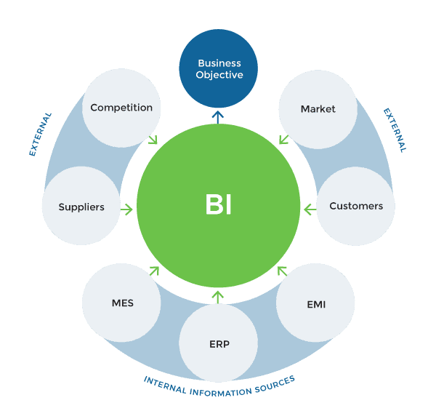
Use good data technologies!
Objectives
Data
governance
Technology
Culture
Notes:
Slide 6:
A mesterséges intelligencia hatékony használata megköveteli tőlünk a megfelelő technológiák kiválasztását is.
A következőkben erről a technológiáról fogok beszélni.

Slide 7
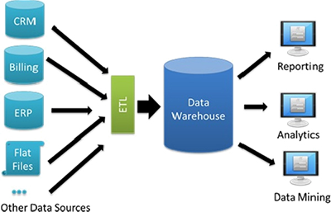
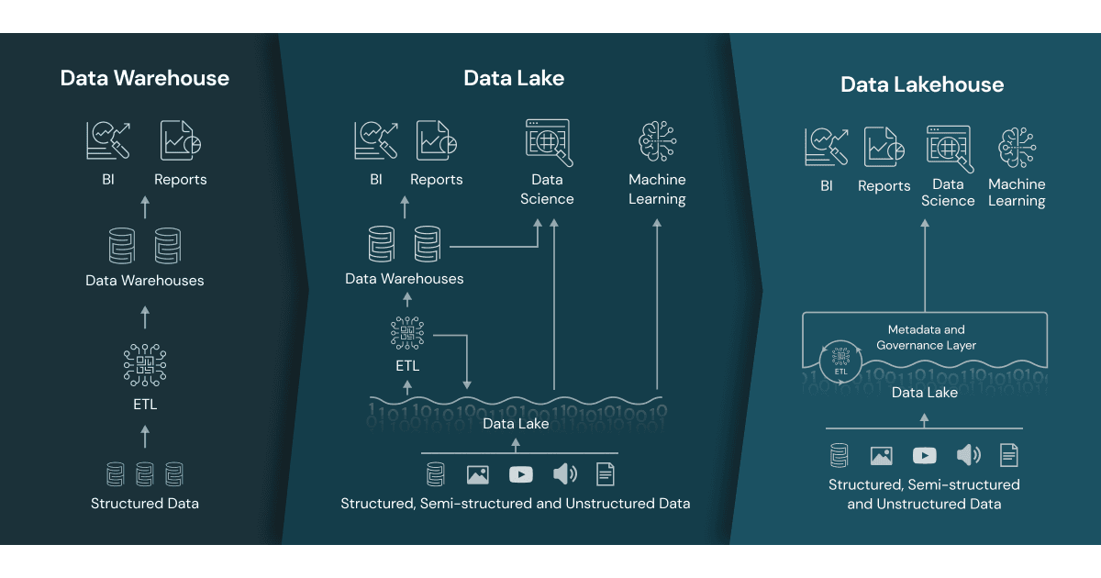
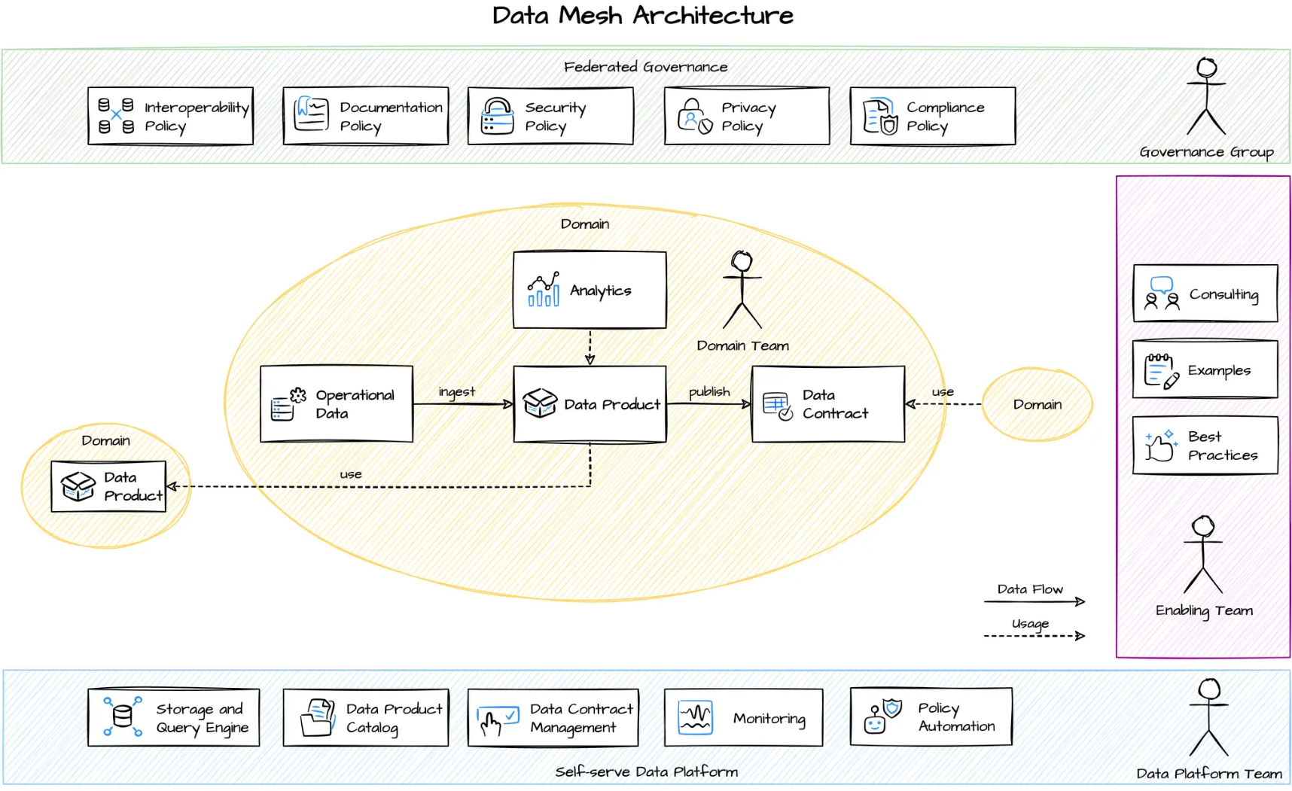
Data (any wheare) house
Objectives
Data
governance
Technology
Culture
PAST
PRESENT
FUTURE
A data warehouse is an enterprise system used for the analysis and reporting of structured and semi-structured data from multiple sources.
A data lake(house) is a centralized repository designed to store, process, and secure large amounts of structured, semistructured, and unstructured data. It can store data in its native format and process any variety of it, ignoring size limits.
A data mesh architecture is a decentralized approach that enables domain teams to perform cross-domain data analysis on their own. At its core is the domain with its responsible team and its operational and analytical data.
Notes:
Slide 7:
A mesterséges intelligencia működéséhez a megfelelő technológiai infrastruktúrára is szükségünk van.
A gyártás során sok adatot gyűjtünk minden nap, és ezeket az adatokat hatékonyan kell tárolnunk és elemeznünk.
Itt jönnek szóba az olyan dolgok, mint az adattárházak, az adattó-rendszerek, az adathálók vagy a felhőalapú platformok.
Ezek a technológiák segítenek nagy mennyiségű adat valós időben történő kezelésében.
Ha a megfelelő megoldást választjuk, sokkal könnyebbé válik a mesterséges intelligencia megvalósítása a teljes gyártási folyamatunkban.
A megfelelő technológia nélkül még a legjobb mesterséges intelligencia-rendszer sem lesz képes elérni a várt eredményeket.

Slide 8

PYTHON
Objectives
Data
governance
Most of AI and data solution in the last 10 year use PYTHON. PYTHON is a primary languange in data management and analysis field.
Some fact:
Python is on Mars
Python is older than Java
We can define infinite value in Python
Python can return multiple values
Python is named after a television show (Monty String Literal concatenation
Etc.
Technology
Culture
Source: https://afsalms7.medium.com/python-interesting-facts-3b2b77958dd0
Notes:
Slide 8:
Az AI egyik legnépszerűbb eszköze a Python.
A Python egy olyan programozási nyelv, amely az AI-megoldások fejlesztésének egyik legnépszerűbb eszközévé vált.
Könnyen használható és hihetetlenül erős.
A gyártásban a Python segítségével automatizálhatjuk a rutinfeladatokat, például az adatelemzést vagy a gépfelügyeletet.
Például, ha meg akarjuk jósolni, hogy egy gép mikor fog tönkremenni, a Python segítségével létrehozhatunk egy mesterséges intelligencia-modellt, amely elemzi a múltbeli adatokat és megjósolja a jövőbeli problémákat.
A Python rugalmas és nagy mennyiségű adatot képes kezelni, így tökéletes a gyártási igényeinknek.

Slide 9
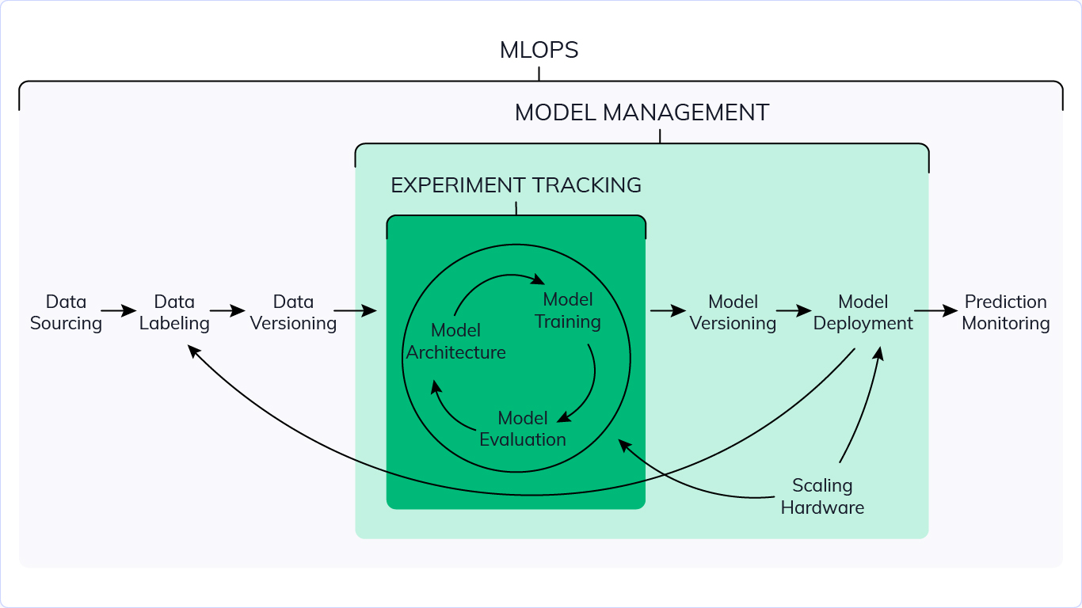
AI Development Workflow (AI/MLOps)
Objectives
Data
governance
Technology
Culture
MLOps (Machine Learning Operations) is a set of practices for collaboration and communication between data scientists and operations professionals.
Source: https://neptune.ai/blog/mlops
Notes:
Slide 9:
Most beszéljünk arról, hogyan fejlesztünk és telepítünk mesterséges intelligencia megoldásokat.
Ezt a folyamatot gyakran AI fejlesztési munkafolyamatnak vagy MLOps-nak nevezik.
A munkafolyamat mögött meghúzódó ötlet az adattudósok, mérnökök és üzemeltetési csapatok közötti együttműködés egyszerűsítése.
Gondoskodni arról, hogy az általunk készített mesterséges intelligencia modellek ne csak hatékonyak legyenek, hanem zökkenőmentesen integrálódjanak a napi gyártási folyamatainkba.
Az első lépés az adatgyűjtés és -előkészítés.
Itt gyűjtjük össze a gépekről, érzékelőkről és gyártósorokról származó adatokat, és megtisztítjuk azokat, hogy megbizonyosodjunk arról, hogy használhatók az AI számára.
A következő lépés a modellfejlesztés, ahol az adattudósok mesterséges intelligencia modelleket építenek és tesztelnek olyan eszközökkel, mint a Python.
Amint a modell elkészült, áttérünk az üzembe helyezésre, ahol a modell integrálva van az éles környezetünkbe, lehetővé téve valós idejű döntések meghozatalát.
Az üzembe helyezés után kritikus fontosságú a modell folyamatos figyelése és frissítése annak biztosítása érdekében, hogy az idővel megfelelően működjön.
Itt jönnek be az MLOps gyakorlatok.
A felügyelet és frissítés nagy részének automatizálásával biztosítjuk, hogy az AI modellek hatékonyak maradjanak anélkül, hogy folyamatos kézi beavatkozásra lenne szükségük.
Ez a munkafolyamat lehetővé teszi számunkra, hogy megbízható és méretezhető módon használjuk az AI-t, lehetővé téve számunkra, hogy a gépi tanulást a gyártási folyamat különböző részein alkalmazzuk, a prediktív karbantartástól a minőség-ellenőrzésig.

Slide 10
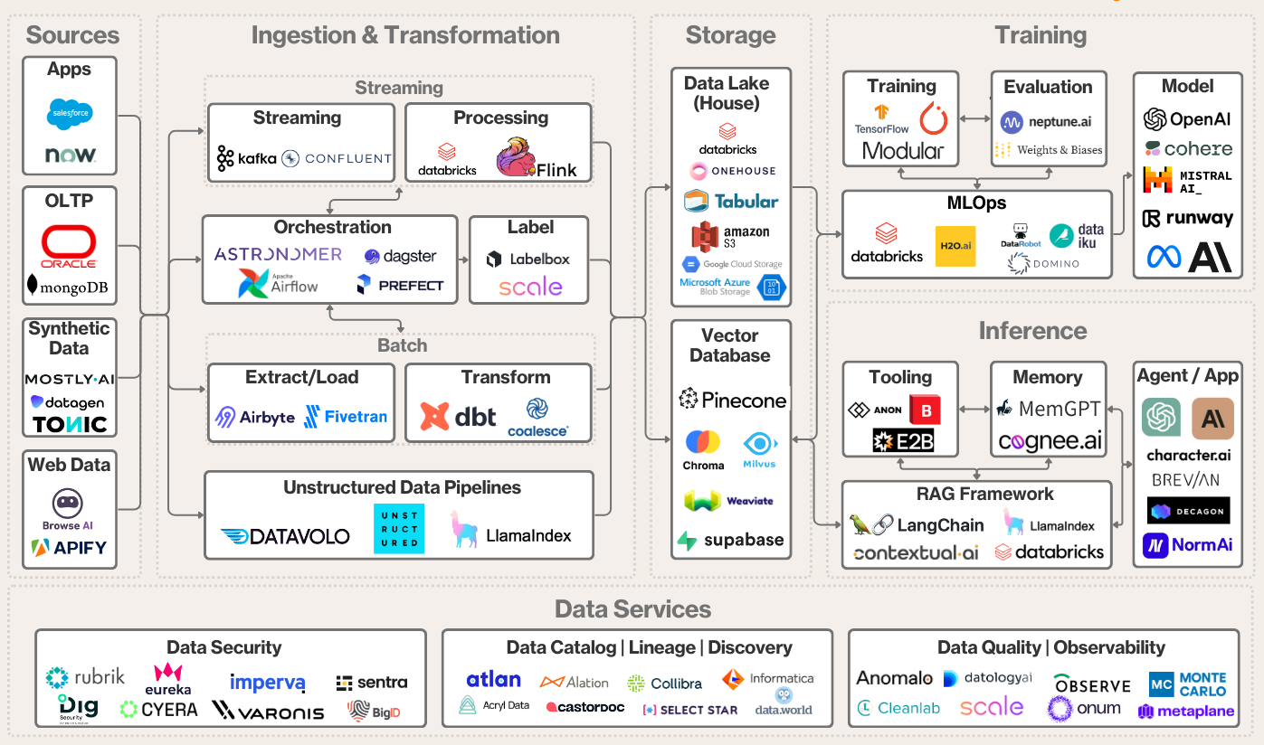
AI Data Infrastructure Value Chain
Objectives
Data
governance
Technology
Culture
Source: https://www.felicis.com/insight/ai-data-infrastructure
Notes:
Slide 10:
Ezen a dián az AI Data Infrastructure Value Chain-t vizsgáljuk, amely felvázolja az AI hatékony kihasználásához szükséges alapvető összetevőket.
Ez az értéklánc szemlélteti, hogyan haladnak át az adatok a különböző szakaszokon, és milyen kritikus szerepet játszanak az egyes komponensek az AI-tól kapott érték maximalizálásában.
Ez a nézőpont megmutatja, hogy a gyakorlatban milyen szoftverkomponenst tudunk használni.
Az előző dia ennek a gyakorlati megközelítésnek az elméletét mutatta be.
Ezen a dián az MLOp-k minden szakasza azonosítható.Vegye figyelembe, hogy szinte minden összetevő Python-alapú megoldás.
Az adatbázis forrása nem.Ez az oka annak, hogy hangsúlyoztam a Python fontosságát.

Slide 11
Type of AI: The Key Differences
Objectives
Data
governance
Focus and Output
Traditional AI: Its scope of operations is limited. The model uses data analysis to identify patterns, make predictions, and perform specific tasks. It's a highly efficient problem solver.
Generative AI: It creates original data based on human input and data analysis. This AI can be viewed as a creative assistant.
Applications
Traditional AI: Commonly used in tasks like spam filtering, fraud detection, and recommendation systems.
Generative AI: Employed in content creation like writing, music composition, and image generation.
Transparency
Traditional AI: Often operates on predefined rules, making its decision-making process more transparent and interpretable.
Generative AI: Can be less transparent due to the complex nature of its learning algorithms, making it challenging to understand how it arrives at specific outputs.
Technology
Culture
Source: https://www.ourcrowd.com/learn/generative-ai-vs-traditional-ai
Notes:
Slide 12:
Nézzük meg közelebbről az AI két fő típusa közötti fő különbségeket: a hagyományos és a generatív AI között.
Ezeknek a különbségeknek a megértése segít nekünk tudni, hogy mikor és hogyan használjuk mindegyiket gyártási folyamatainkban.
A hagyományos mesterséges intelligencia, amelyet néha Narrow AI-nek is neveznek, úgy tervezték, hogy az adatok mintái alapján meghatározott feladatokat hajtson végre.
Szabályokkal vagy algoritmusokkal van programozva a problémák strukturált megoldására.
A gyártásban például a hagyományos AI-t használjuk olyan feladatokhoz, mint a hibaészlelés, a minőségellenőrzés vagy az előrejelző karbantartás.
Jobban illeszkedik azokhoz a területekhez, ahol sok történelmi adattal és egyértelmű követendő mintákkal rendelkezünk.
A hagyományos mesterséges intelligencia hatékony és megbízható az ismétlődő és kiszámítható feladatokhoz.
Másrészt a generatív AI rugalmasabb.
A szabályok betartása helyett új adatokat vagy megoldásokat hozhat létre a meglévő információkból tanultak alapján.
A gyártásban a Generative AI segíthet a folyamatok optimalizálásában, vagy akár új terméktervek kidolgozásában is nagy adatkészletek elemzésével.
Olyan ez, mintha egy kreatív asszisztensünk lenne, aki olyan fejlesztéseket vagy megoldásokat javasolhat, amelyekre talán magunk sem gondoltunk.
Az egyik fontos különbség az átláthatóság.
A hagyományos mesterséges intelligencia esetében a döntéshozatali folyamat gyakran könnyebben érthető, mivel előre meghatározott szabályokat követ.
A generatív mesterséges intelligencia, bár erőteljes, összetettebb és kevésbé átlátható lehet.
Nehezebb pontosan tudni, hogyan jut el egy adott megoldáshoz, ami néha megnehezítheti, hogy teljes mértékben megbízzon a kimeneteiben.
Gondoljon a generatív AI halucinációira.
Összefoglalva, a hagyományos mesterséges intelligencia kiválóan alkalmas bizonyos feladatok automatizálására, míg a Generatív AI jobb új megoldások létrehozására.
Mindkét típusnak megvan a maga helye a gyártásban, együttes felhasználásukkal maximalizálhatjuk a hatékonyságot és az innovációt.

Slide 12
Introduce Data and AI Driven Culture
Objectives
Data
governance
Technology
Culture
To have a data-driven business, all employees must be encouraged to speak the same language.
This requires helping them understand the importance of that data and encouraging them to absorb the new culture.
The biggest obstacle to becoming a data-driven company is a lack of culture, not technology.
Notes:
Slide 12:
Végül beszéljünk a kultúráról.
Ahhoz, hogy valóban a legtöbbet hozzuk ki az AI-ból, olyan kultúrát kell kialakítanunk, amely magában foglalja az adatokat.
Ez azt jelenti, hogy a vállalat minden tagja kényelmesen használja az adatokat a mindennapi munkája során.
Legyen szó a mérnökökről, a termelési vezetőkről vagy a gépeket kezelő emberekről, mindenkinek meg kell értenie, hogy az AI hogyan segítheti őket munkájuk jobb elvégzésében.
Az adatvezérelt vállalattá válás legnagyobb kihívása nem az a technológia, amely mindenkit megismertet az adatokkal és az AI-val.
Ha ezt tesszük, sok új lehetőséget nyitunk meg az innováció és a fejlesztés terén.

Slide 13
Questions
Ferenczi László
Data-Driven Solutions Expert
Open-Tech Informatika Kft.
+36(20)947-48-84
laszlo.ferenczi@opentech.hu
Notes:
Slide 14:
Összefoglalva, az AI és az adatvezérelt megoldások sok izgalmas gyártási lehetőséget kínálnak.
De nem szabad elfelejteni, hogy az AI nem varázslatos megoldás.
A működéshez megfelelő technológia, jó adatok, világos célok és támogató kultúra szükséges.
Ha mindezeket az elemeket egyesítjük, akkor a hatékonyság új szintjeit nyithatjuk meg, csökkenthetjük a hulladékot, és javíthatjuk termékeink minőségét.
Remélem, a mai előadás hasznos ismeretekkel szolgált.
És ha van kérdésed válaszolok rá.
Köszönöm.

